Slide 1


SHENZHEN TECHNOLOGY UNIVERSITY 2024
基于STM32和ESP01S搭建的智能家居系统
SZTU
汇报人 | 袁宏阳 裴文成
组员 | 袁宏阳 裴文成 骆嘉怡

Slide 2
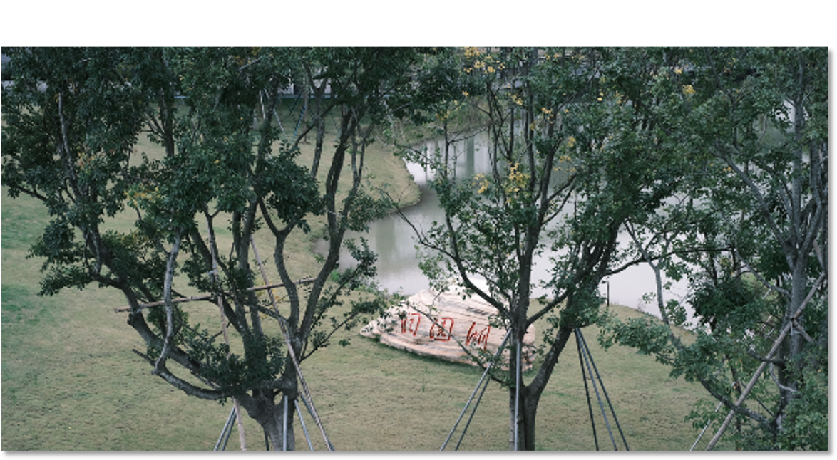


项目背景
技术部分：软件、硬件
目
效果展示与总结思考
录

Slide 3


第一部分
项目背景

Slide 4
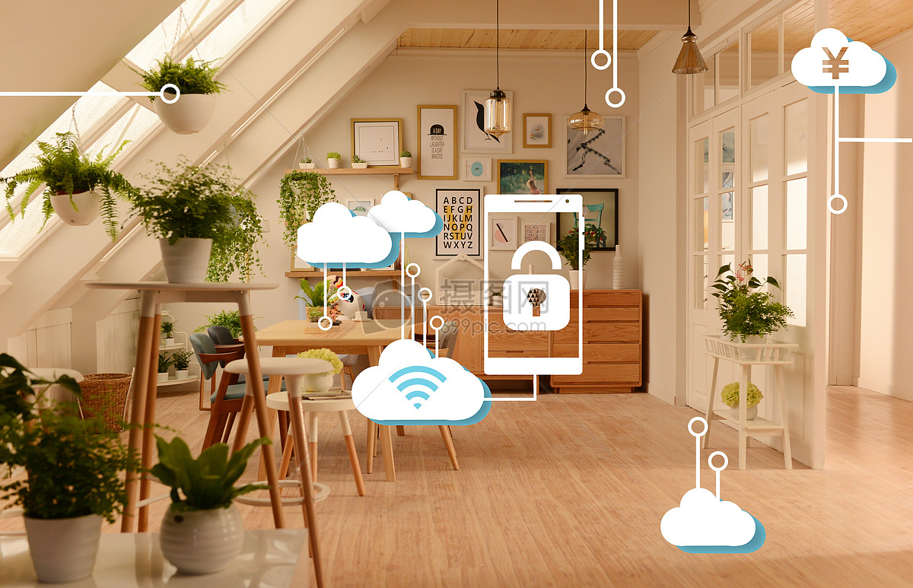
随着物联网（IoT）的发展，智能家居逐渐成为提升生活质量的重要工具。相比传统手动控制的设备，智能家居通过结合电子设备、传感器和通信模块，实现了自动化和远程控制，优化了能源使用，提升了安全性和便利性。

Slide 5

第二部分
技术部分：软件、硬件

Slide 6

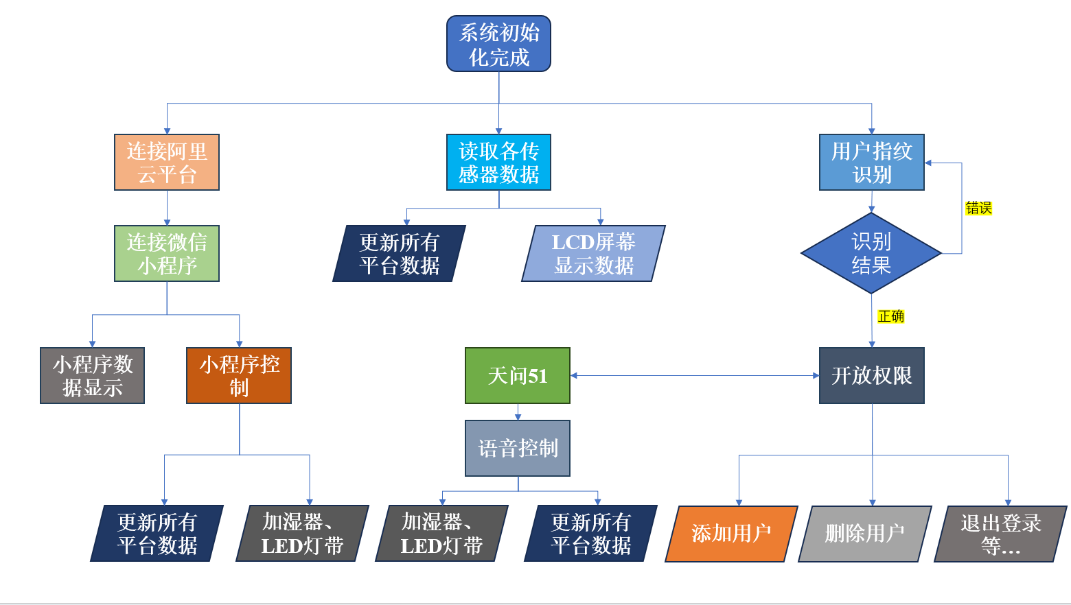
软件部分
系统软件流程图

Slide 7

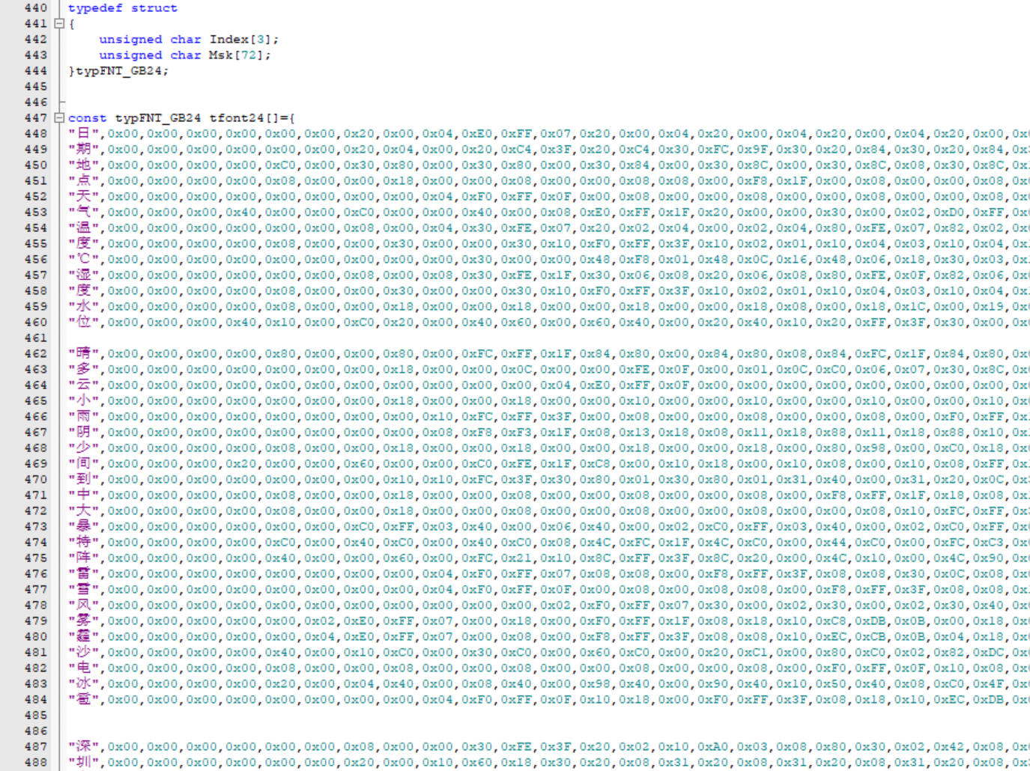
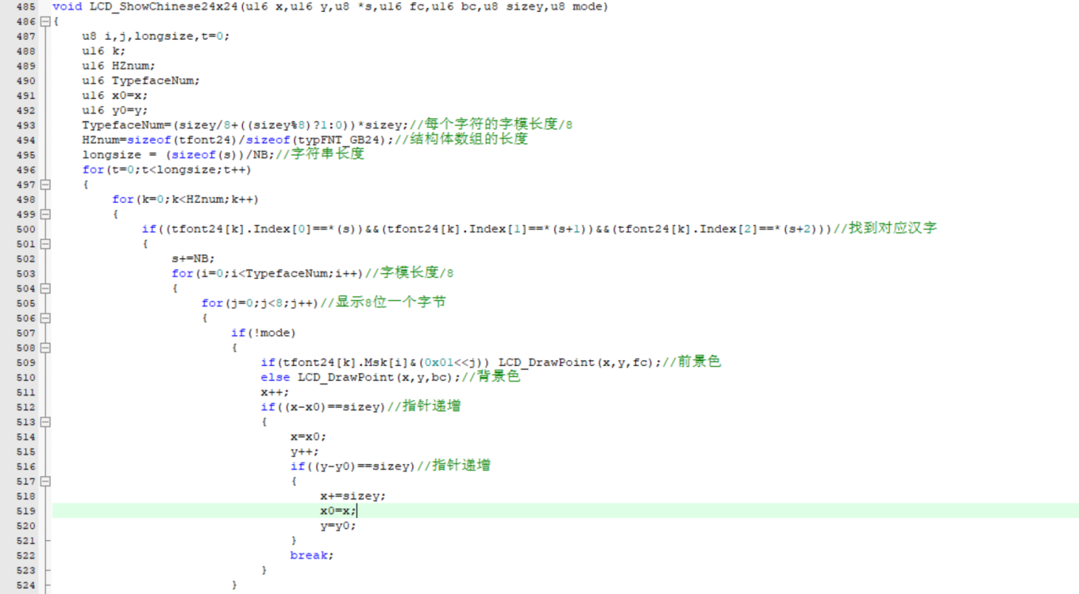
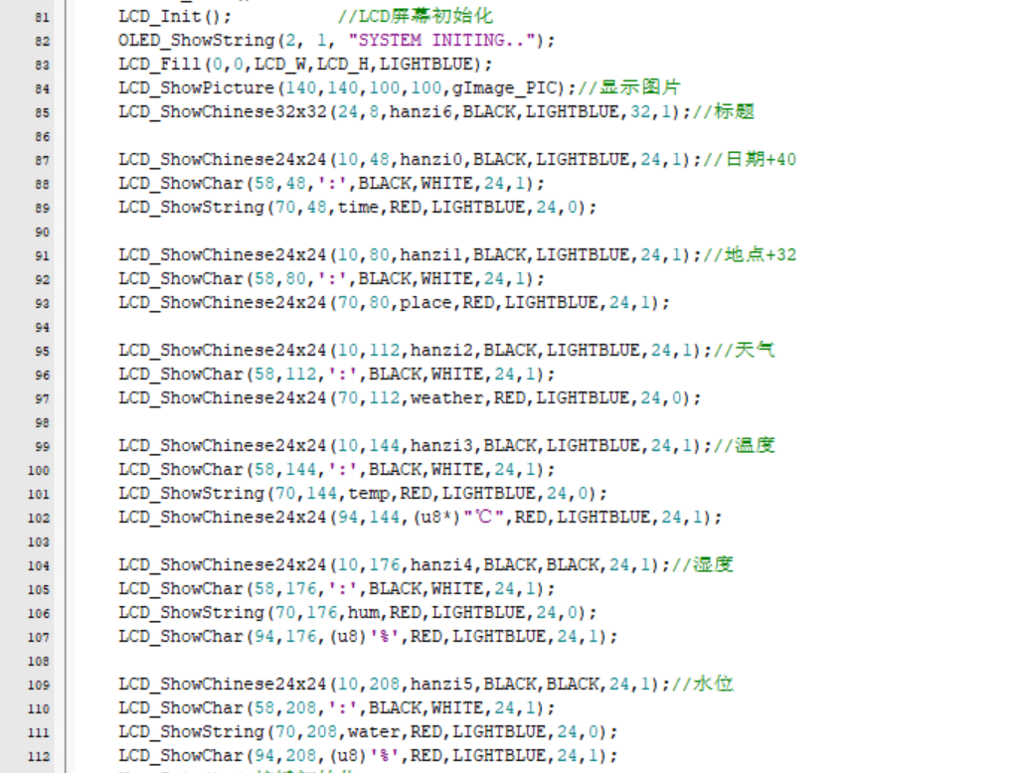
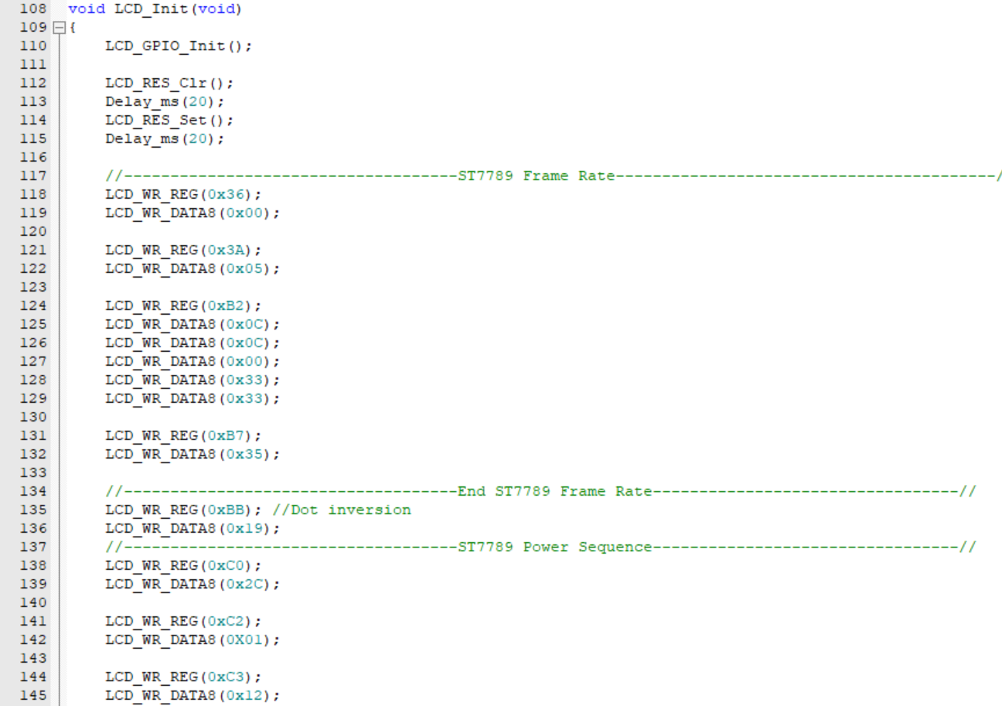
软件部分——LCD屏幕
使用SPI协议驱动屏幕
屏幕汉字显示
LCD屏幕界面

Slide 8
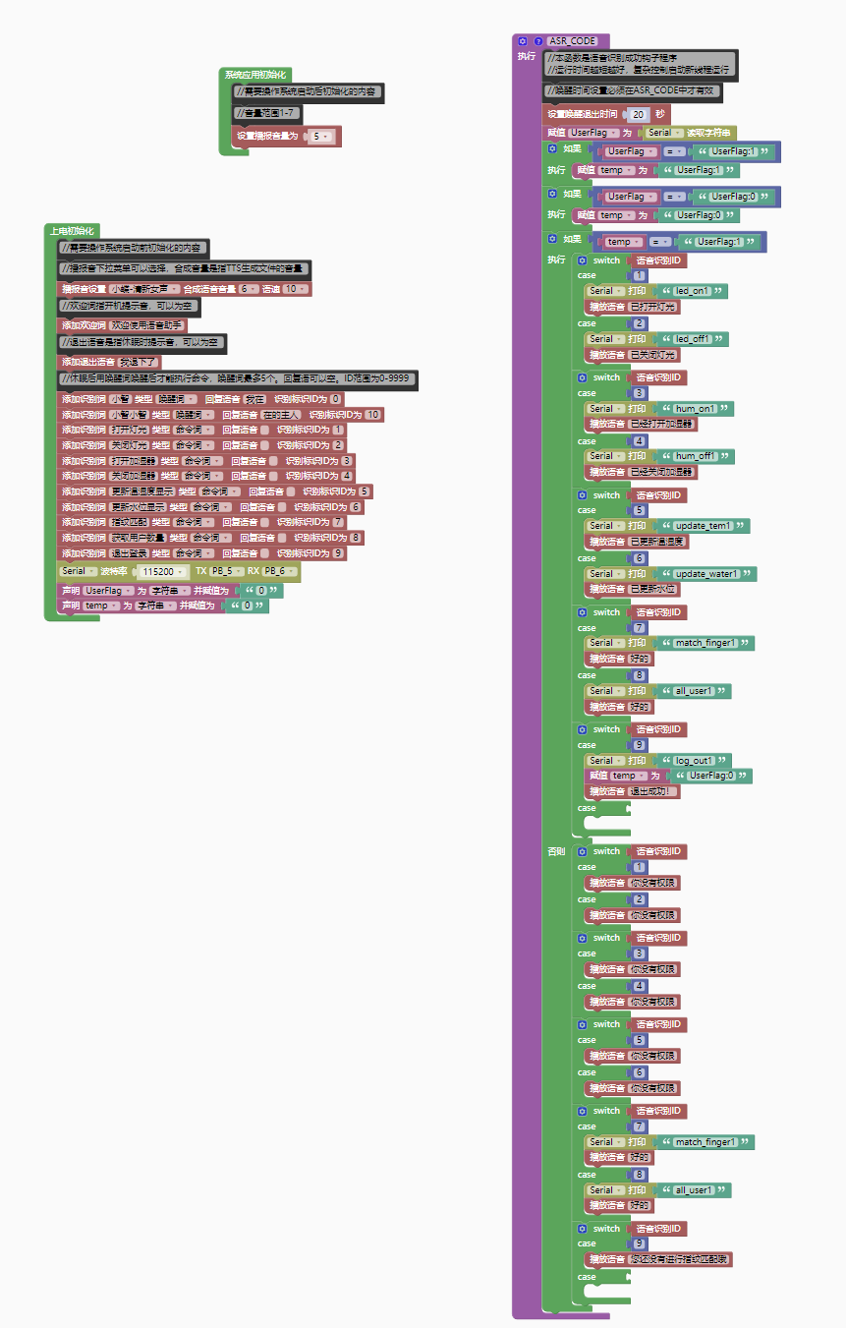

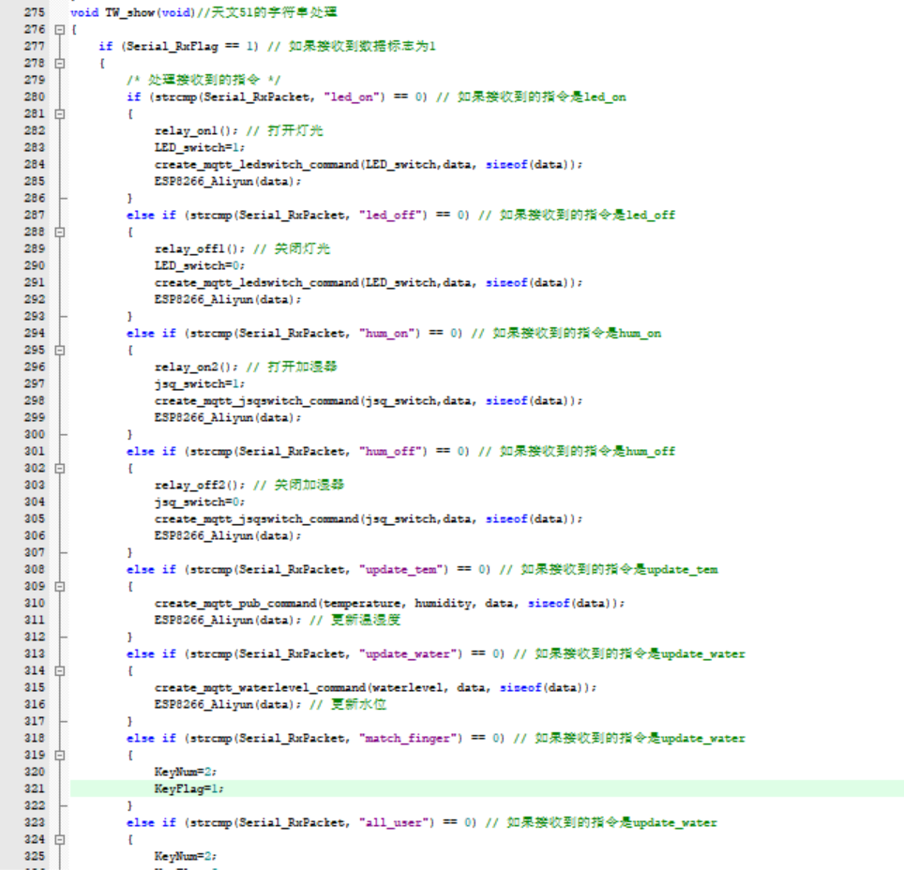
软件部分——天问模块
处理天问51发送来的数据
天问51通过串口发送字符串

Slide 9
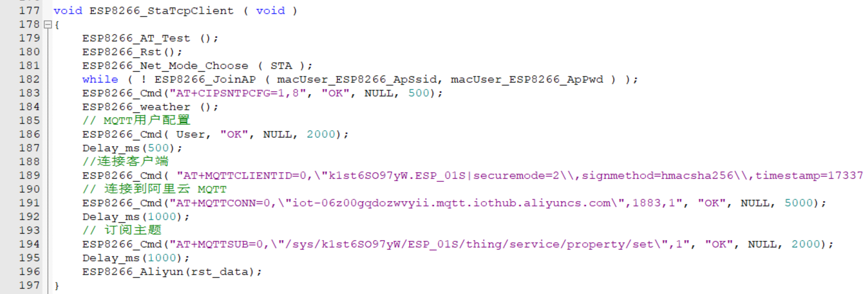
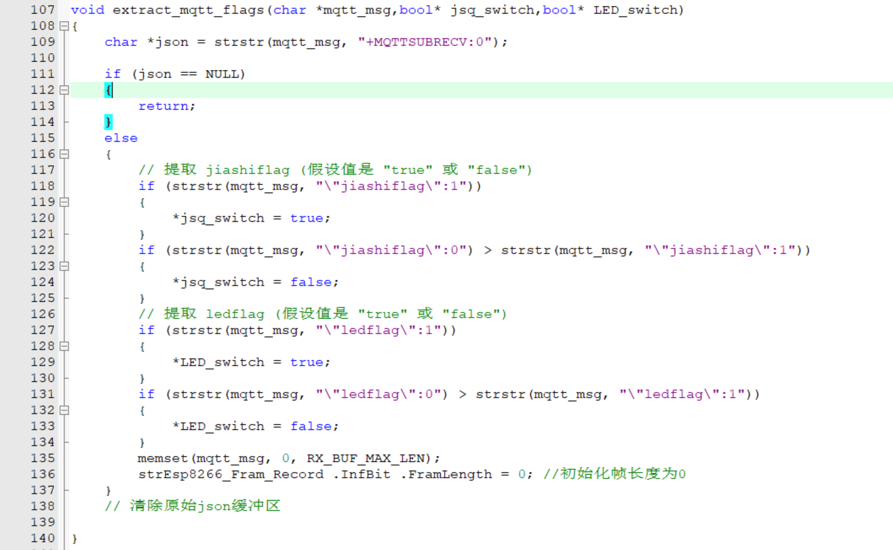
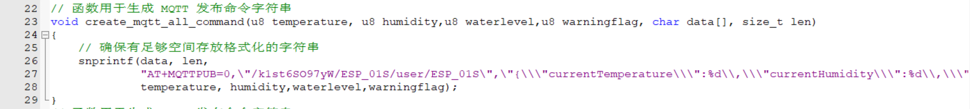
软件部分——ESP01S WIFI模块
ESP01S烧录MQTT的固件库后才可以进行MQTT开发。先完成ESP01S对应串口引脚的初始化后， ESP8266_StaTcpClient()使用，让ESP01S，连接WIFI，调用知心天气的API获取时间、天气、地点等数据，再连接阿里云平台的MQTT，并订阅对应的主题，完成数据传输链路的构建。
通过AT指令连接阿里云服务器
MQTT数据帧的解析
MQTT数据帧的构建

Slide 10
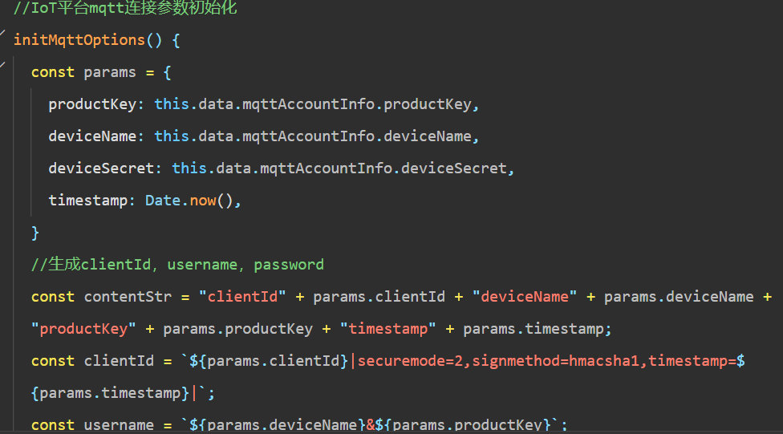
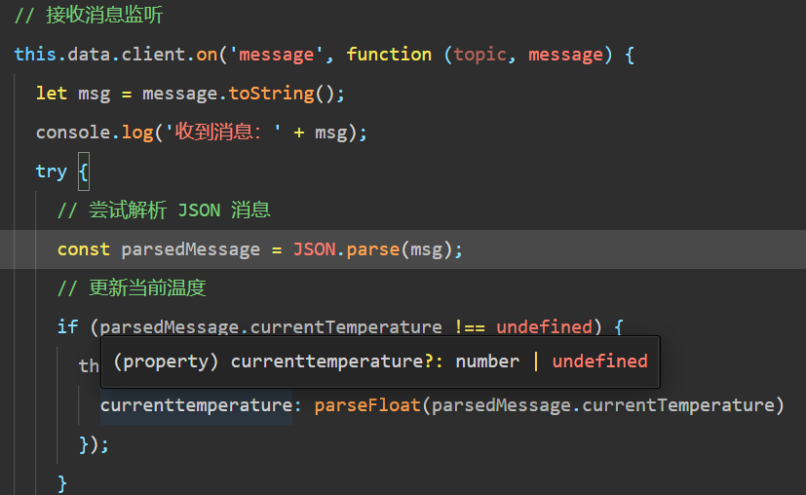
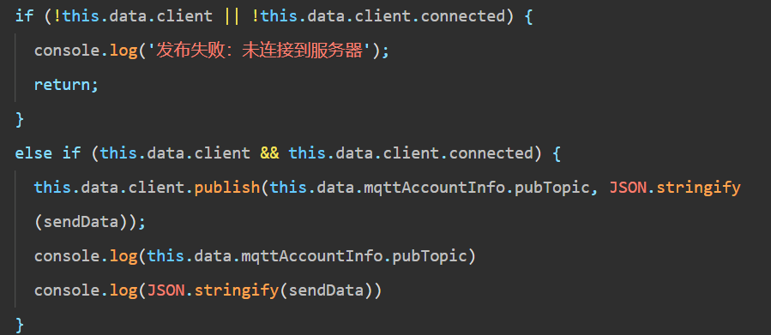
软件部分——小程序
02
03
01
平台初始化
处理接收消息
消息发送
该部分初始化首先获取阿里云连接的三元组，然后根据MQTT的相关要求生成身份信息、用户名称和密码，以通过平台验证与平台互联。
接收云平台信息，解析信息，如果关键字符不是未定义，即能在收到的信息找到该关键字即将关键字部分的信息赋值给程序中所定义的变量，以便更新显示（if内代码即展示了赋值部分），其他传感器的接收解析同上
发送消息部分，先构建sendData，然后进入判断与云平台是否相连。确认连接后将sendData的内容以JSON字符串格式发送，通过publish 方法向指定的主题（topic）发布消息。

Slide 11
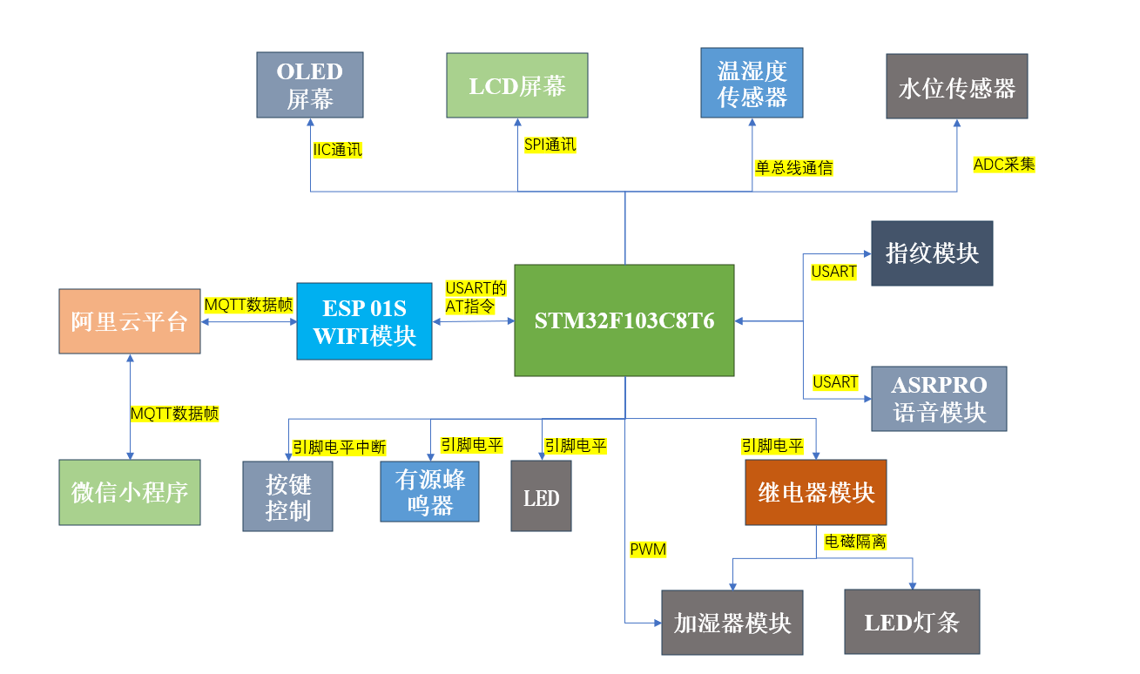
硬件部分
系统硬件结构图

Slide 12
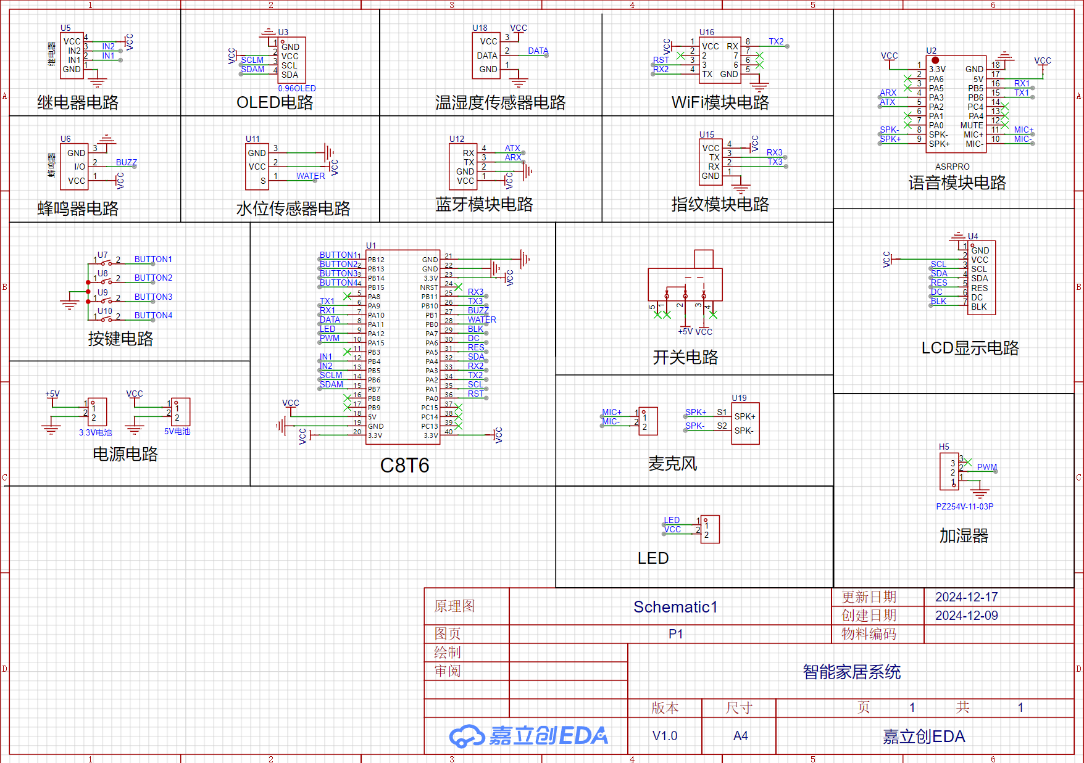
硬件部分
名称 | 功能 | 引脚 | 复用功能
ESP01SWiFi模块 | 通过WIFI连接阿里云平台，实现手机互联，传递信息 | PA2、PA3 | TX2、RX2
ASRPRO语音模块 | 语音交互、控制系统 | PA9、PA10 | TX1、RX1
麦克风 | 语音交互的输入端 | MIC+、MIC- | MIC+、MIC-
喇叭 | 语音交互的输出端 | SPK-、SPK+ | SPK-、SPK+
1.3寸LCD显示屏 | 显示温湿度等信息 | PA1、PA4、PA5、PA6、PA7 | SCL（时钟线）、SDA（数据线）、RES（复位线）、DC（数据/命令选择线）、CS（片选）、BLK（背光控制线）
0.96寸OLED | 用户身份识别的登录和操作系统界面 | PB6、PB7 | SCL（时钟线）、 SDA（数据线）
指纹识别模块 | 用户的身份识别 | PB10、PB11 | TX3、RX3
蓝牙模块 | 通过串口与其他设备传递信息、互联 | PA2、PA3（ASRPRO） | TX、RX
水位传感器模块 | 监测水位 | PB0 | ADC12_IN8
加湿器模块 | 加湿空气 | PA15 COM2、NO2（继电器） | (重映射)TIM2_CH1_ETR 高压隔离
温湿度传感器 | 采集温度湿度信息 | PA11 | (重映射)DATA（单总线）
继电器模块 | 控制电路通断 | PB4、PB5 | 普通IO口
红色LED | 报警提示 | PA12 | 普通IO口
有源蜂鸣器 | 实现报警功能 | PB1 | 普通IO口
按键 | 用户身份识别的操作控制 | PB12、PB13、 PB14、PB15、 | 普通IO口
5V电源模块 | 供电 | 5V、VCC | 供电
LED灯链 | 模拟灯光控制效果 | COM1、NO1（继电器） | 高压隔离
自主设计加湿器并且作为直插模块便于调试和使用
智能家具系统的引脚对应表及原理图

Slide 13

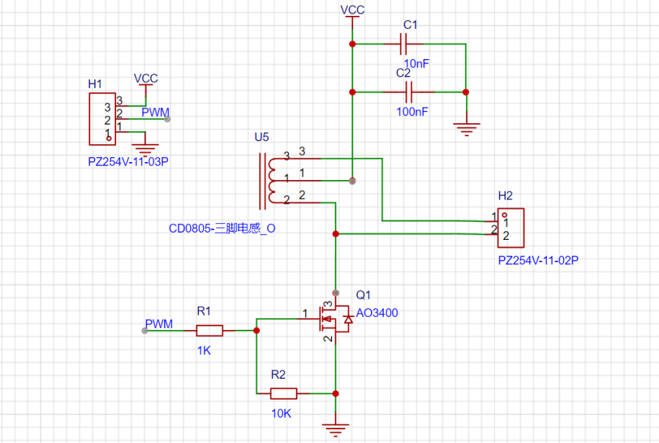
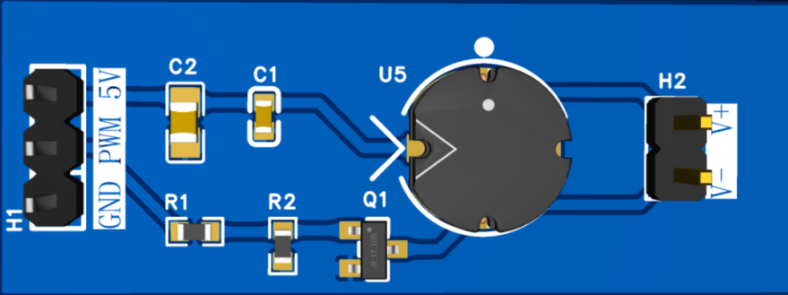
加湿器模块
三脚升压电感：利用电感的互感特性，将初级电能转化为磁能，磁能感应到次级时，次级将磁能再转换成电能
使用NMOS管实现输出110kHZ的方波脉冲
加湿器原理图
加湿器3D图

Slide 14
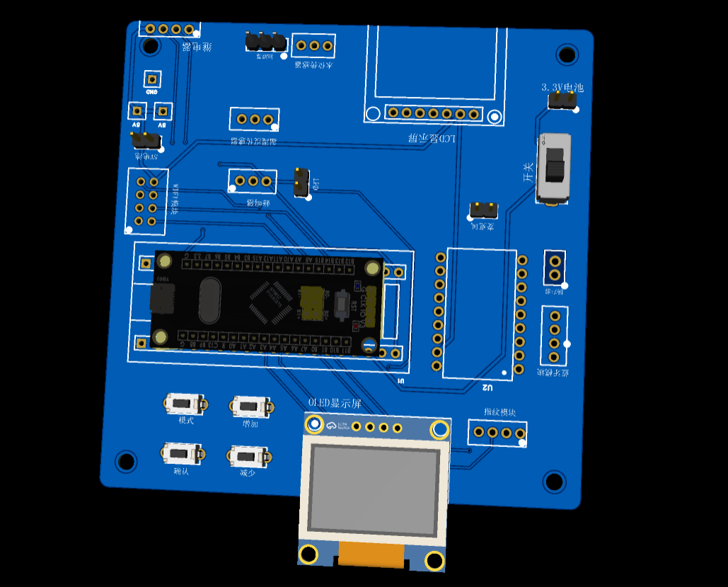
硬件部分
智能家具系统PCB的3D图

Slide 15


第三部分
效果展示与总结思考

Slide 16
效果展示与总结思考
调试出现的问题：
硬件资源的冲突及引脚的重映射问题:
1.TIM2的定时器中断和PWM的时钟输入使用了同一个信号源
2.温湿度传感器引脚未复用导致的数据无法接受问题
LCD显示解码汉字时的乱码问题:
3.阿里云平台和STM32对汉字编码方式不同
阿里云平台与微信小程序的连接问题
4.微信小程序的编写与阿里云平台的使用不同的云平台流转规则
解决办法：
1.更换定时器中断的信号源
2.温湿度传感器添加开启AFIO和使能JTAG调试代码，完成引脚未复用问题
3.将汉字编码统一格式为UTF-8,与阿里云平台使用的格式统一
4.修改微信小程序代码，使之使用同一套的流转规则

Slide 17
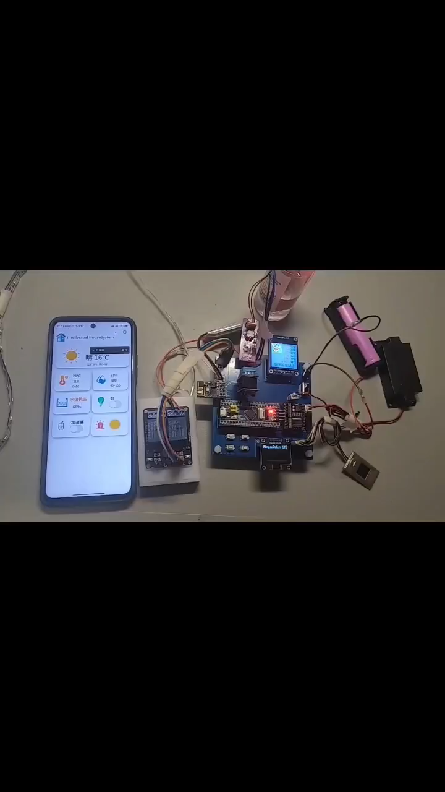
效果展示与总结思考

Slide 18


感谢观看

